Slide 1


PHÒNG GIÁO DỤC & ĐÀO TẠO QUẬN LONG BIÊN
TRƯỜNG TIỂU HỌC ÁI MỘ B
ĐẠO ĐỨC 1

Slide 2


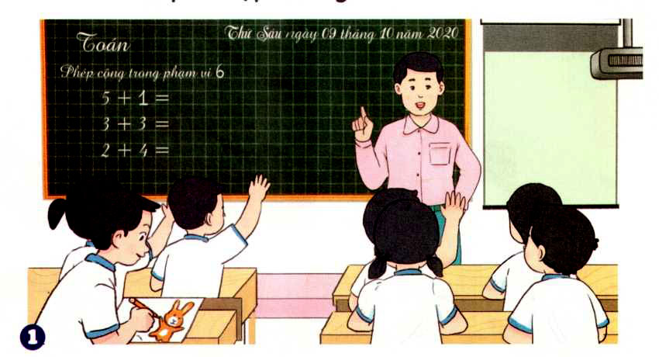
Chủ đề
SINH HỌAT NỀN NẾP
Bài 3:
HỌC TẬP, SINH HOẠT ĐÚNG GIỜ

Slide 3



Slide 4
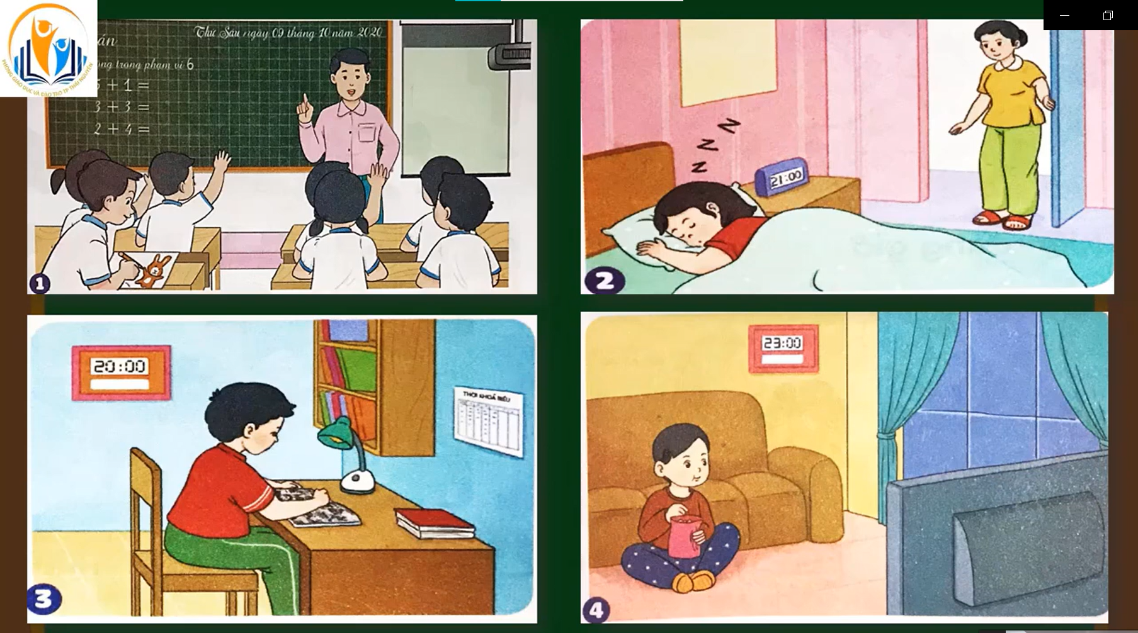


Slide 5
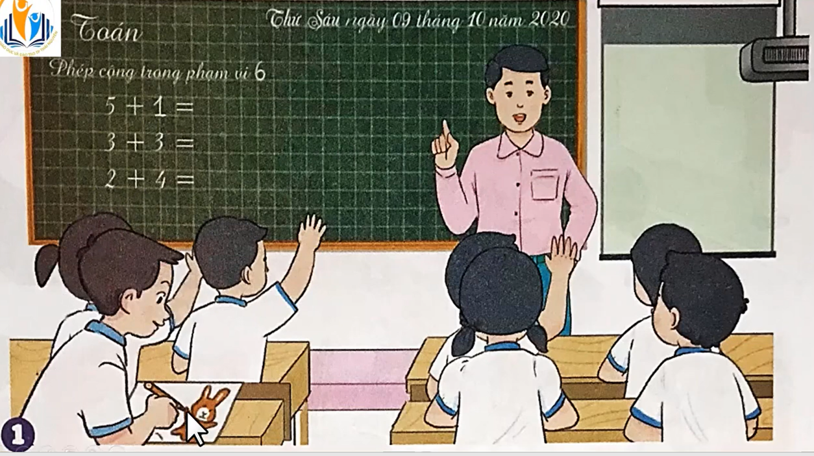


Slide 6
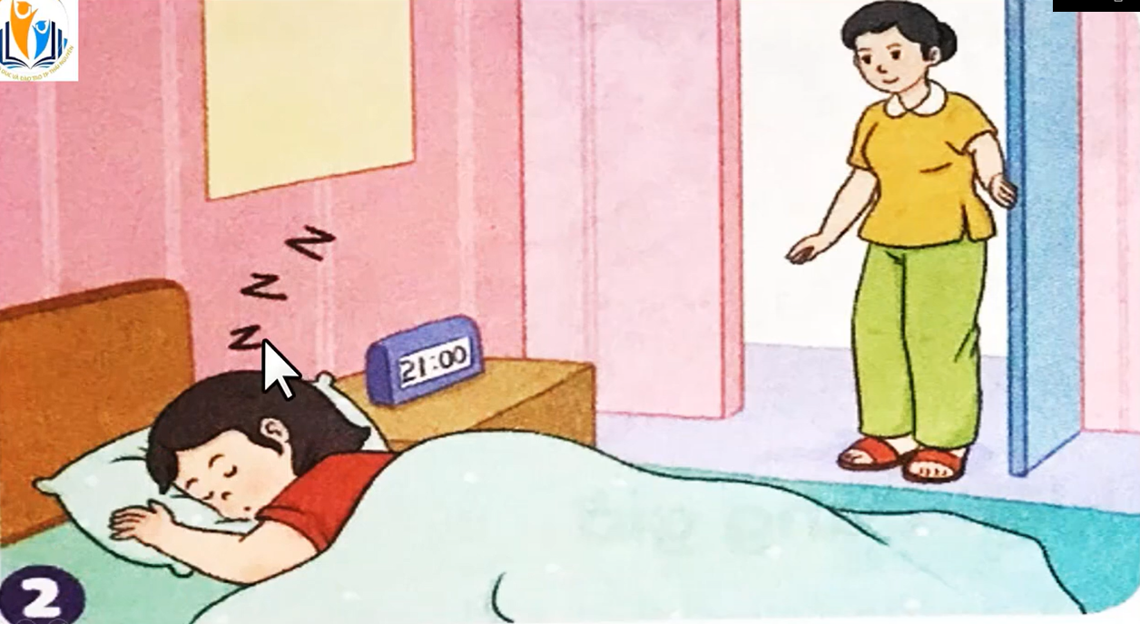

Slide 7
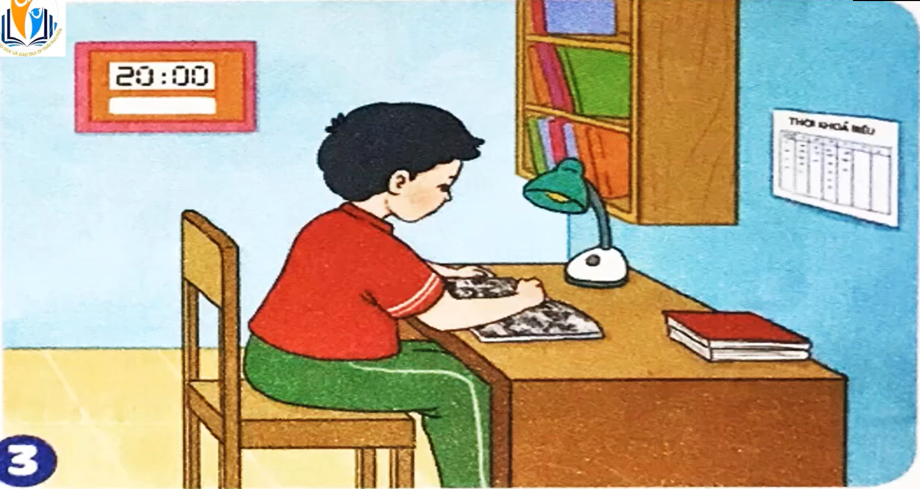

Slide 8
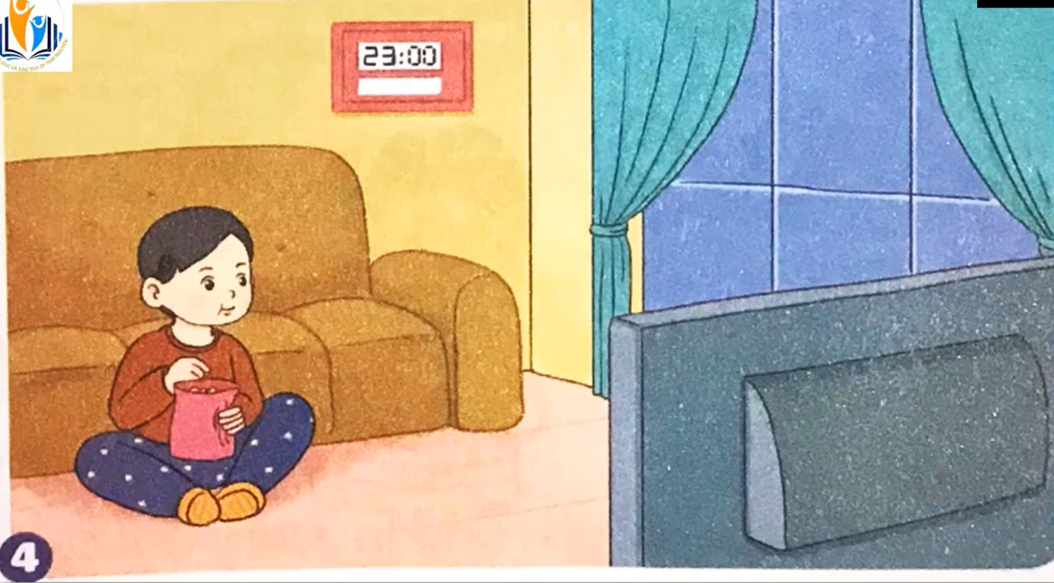

Slide 10
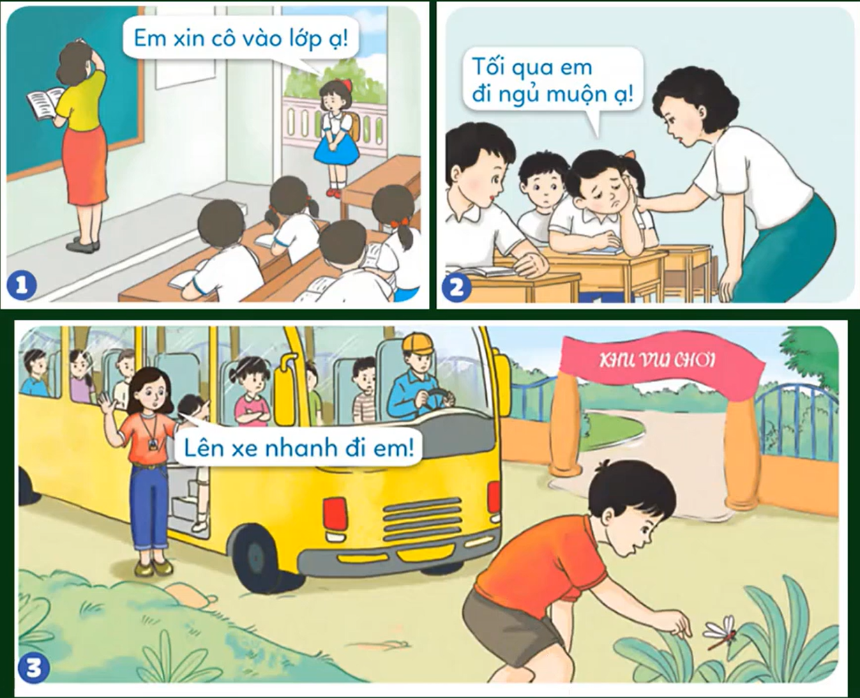

Slide 11
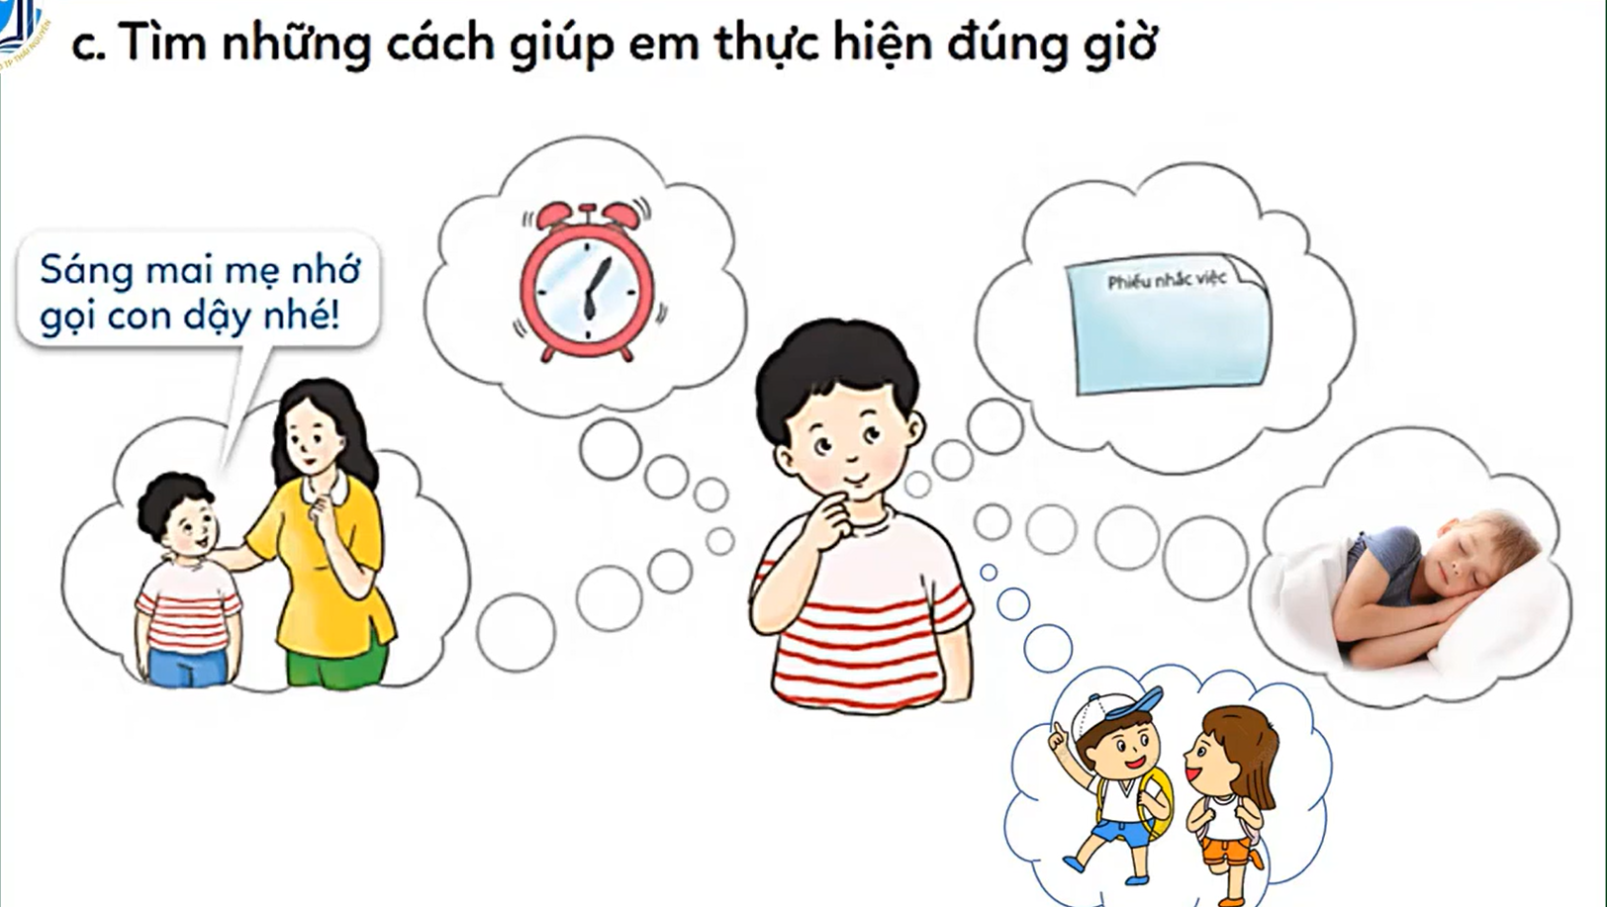

Slide 12


Slide 13


